Slide 1
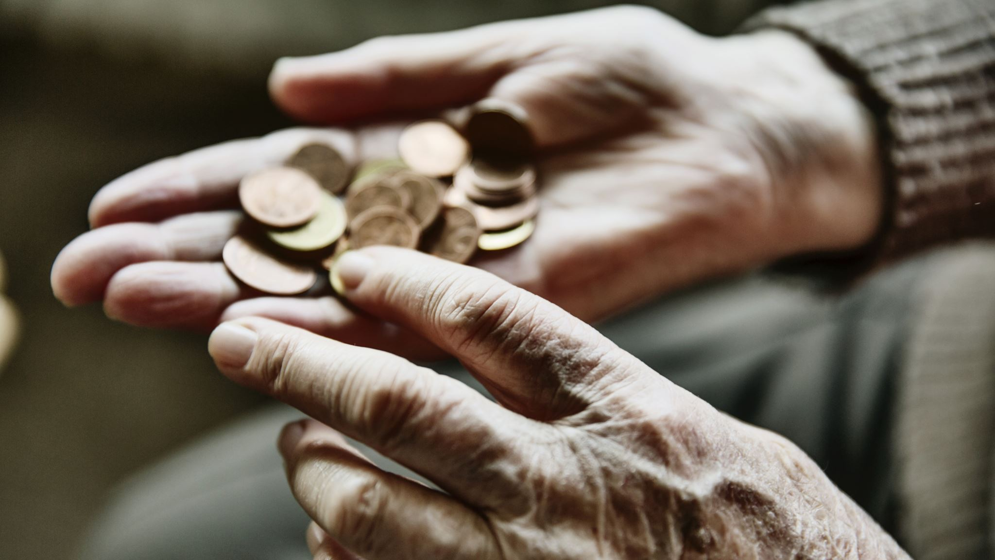
Din ve Ekonomi

Slide 2

“Çalışana emeğinin karşılığını alın teri kurumadan veriniz.” (İbn Mâce, Ruhûn, 4.)

Slide 3

Ekonomi, tarihsel süreçte, insanın eşyaya hâkim olmasıyla ve insanlar arası eşya değişimi-
nin ortaya çıkmasıyla birlikte ele alınmaya başlanmıştır.

Slide 4

Kur’an’da Yüce Allah şöyle buyurur:

Slide 5
“Geceyi bir örtü yaptık. Gündüzü de çalışıp kazanma zamanı kıldık.”1, “Doğrusu biz sizi yeryüzüne yerleştirdik ve orada sizegeçim vasıtaları verdik. Ne kadar da az şükrediyorsunuz!”2, “Bilsin ki insan için kendiçalışmasından başka bir şey yoktur.”3
1 Nebe suresi, 10-11. ayetler.
2’râf suresi, 10. ayet.
3 Necm suresi, 39. ayet.

Slide 6

Hz. Peygamber de:

Slide 7
“Kişi kendi elinin emeğindendaha temiz bir kazanç elde etmemiştir.”
İbn Mâce, Ticâret, 1.

Slide 8
buyurmuştur.

Slide 9
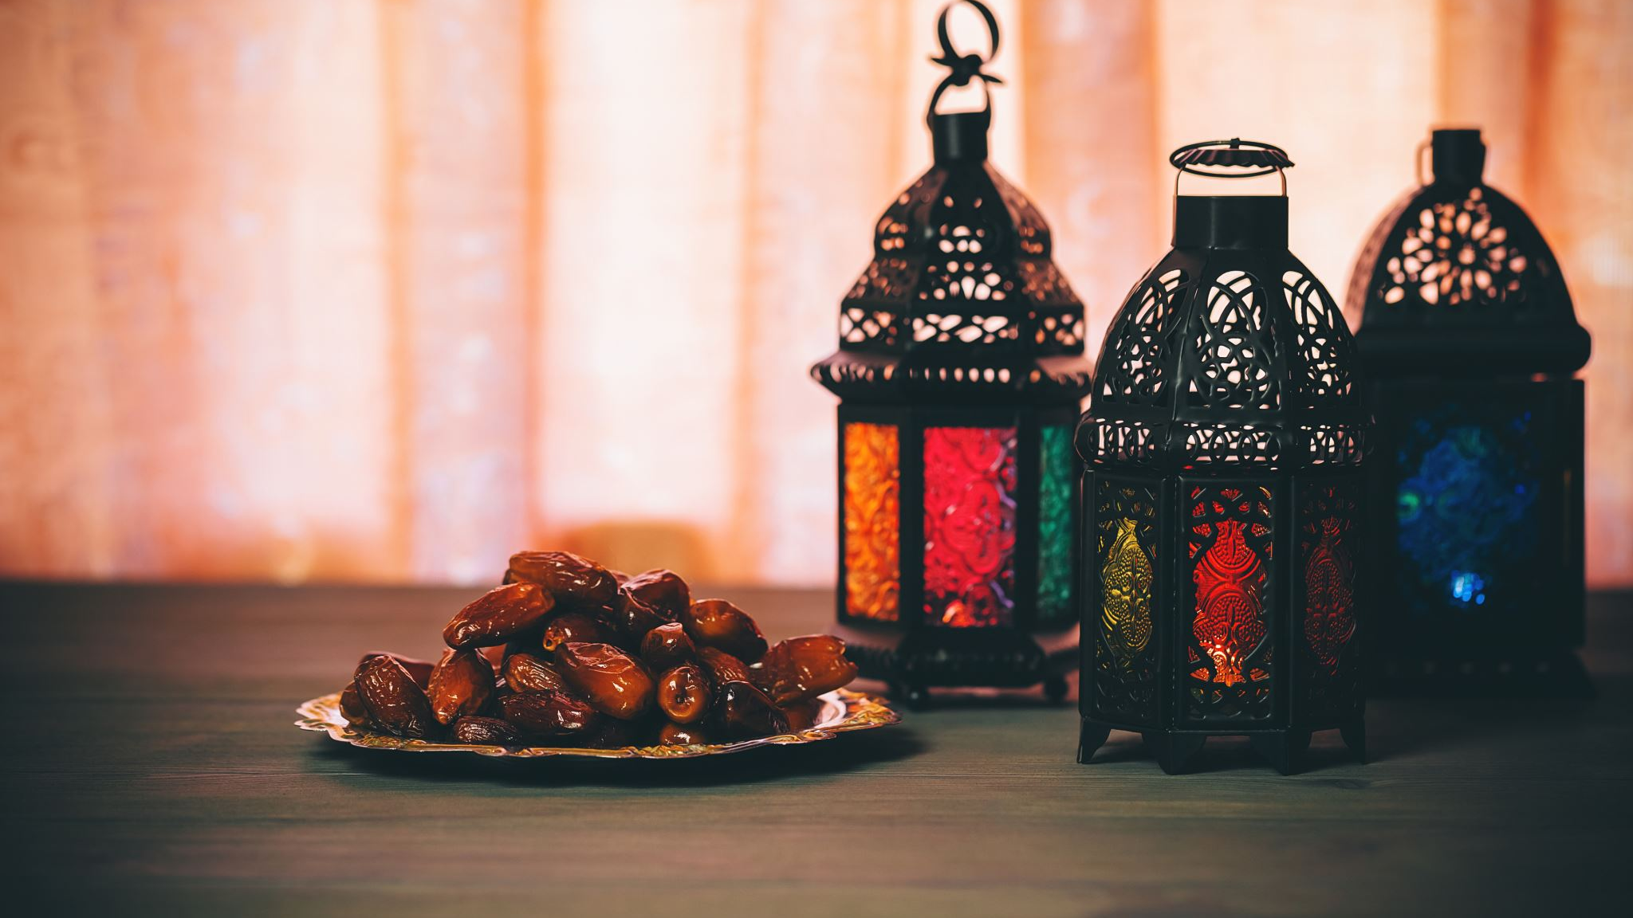
İslam dini; ticareti, alışverişten sağlanan
kazancı helal kılmış, hatta alışveriş yapıl-
masını teşvik etmiştir.

Slide 10
İslam,haksız kazanca karşıdır. Bu sebeple İslambaşkasının malını gasp ve telef etmeyi, aldatmayı, yolsuzluk yapmayı, rüşvet almayı,tefecilik yapmayı ve faizi yasaklamıştır.
bk. Nisâ suresi, 160. ayet.

Slide 11

Hz. Peygamber, gençliğinde ticaretle uğraş-
mış, işini dürüst yapmış, başkalarına hak-
sızlık etmekten kaçınmıştır.

Slide 12
Hz. Peygamber, bir hadisinde şöylebuyurmuştur: “Ücretle bir kişiyi çalıştırıpda onun ücretini ödemeyen kimsenin kıya-met gününde düşmanıyım.”
Buhârî, Büyû, 106.

Slide 13
Haşr suresi, 7. ayet.
Kur’an-ı Kerim’deki zekât, sadaka ve infak
emirleri sosyal dengeyi sağlamaya yöne-
liktir. Ayrıca “... o mallar içinizden yalnız
zenginler arasında dolaşan bir servet ve
güç hâline gelmesin ...”ayeti ile de te-
kelleşmenin önüne geçilmiştir.

Slide 14
Ekonomik haklar konusunda dinimizin ön
gördüğü güzel uygulamalardan biri de ih-
tiyaç sahiplerinin korunup gözetilmesidir.
Kur’an’da müminlerin vasıfları olarak zikre-
dilen infak etmek ve israftan kaçınmak İs-
lam iktisadının prensipleri arasında yer alır.

Slide 15
Çalışana emeğinin karşılığını alın teri kurumadan veriniz.” (İbn Mâce, Ruhûn, 4.)

